Slide 1
Happy Farmer’s House
20152974 조 희
20152978 최서문

Slide 2

Happy Farmer’s House
부모님의 품에서 벗어난 톰은 자신의 집과 가정을 꾸리기 위해 밑천을 마련해야 한다.
직접 밭과 가축을 기르고 사냥터에서 사냥을 하면서 밑천을 마련한다.
마련한 밑천으로 상점에 가서 집을 짓기 위해 필요한 재료를 구입해 집을 확장해 나가자!!

Slide 3
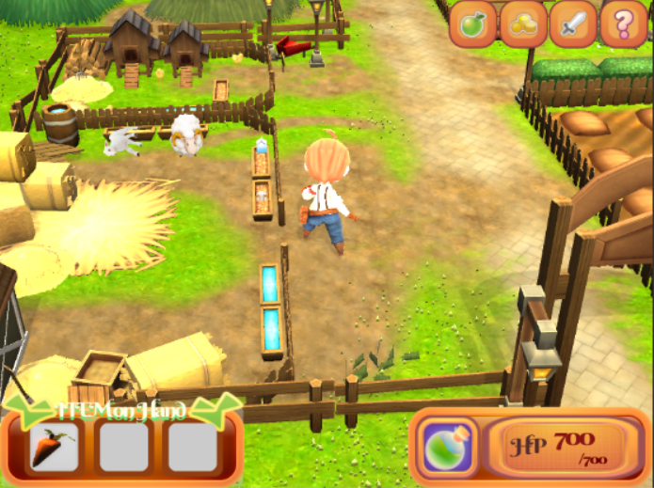
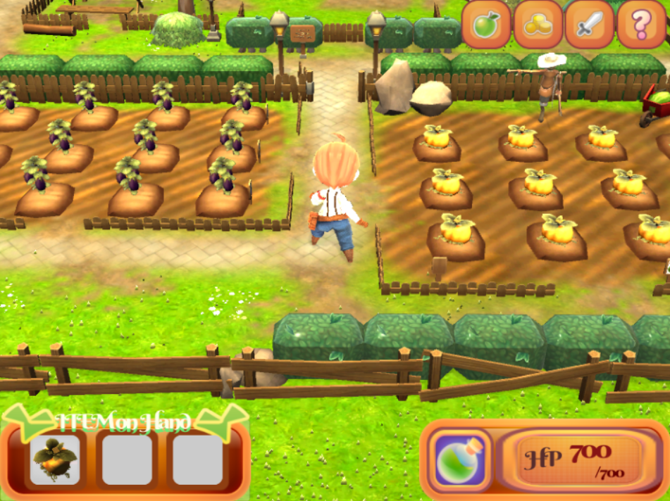
1. Farm
- 농장(메인) : 가축과 농작물을 통해 실링을 얻을 수 있다.
아이템장착 & hp 컨트롤 canvas 구현 & 디자인
현재 캐릭터가 장착한 아이템
(총이 있어야지 사냥터 이동 가능)
현재 hp 표시 & 포션사용시 체력회복하기
현재 손에 들고있는 농작물 씨앗을 저장 & 농작물 심기
- 키보드를 통해서 농작물을 심음
농작물 수확하기
시간을 측정해서 농작물을 생성
캐릭터와의 충돌을 이용한 농작물 획득
구매한 가축들을 랜덤한 위치에 생성
- 가축들의 자리를 지정한 위치내에 랜덤하게 생성
시간에 따라 가축의 수확물을 수확하기
시간을 측정해서 수확물 생성
충돌을 이용하여 수확물 획득
자신의 레벨에 맞게 집 업그레이드 시키기
씬 이동 버튼을 통해서 3개의 씬 이동가능
공통기능
Dontdestroy를 사용하였다.
서로다른 씬간의 공유되는 데이터들을 관리한다.

Slide 4
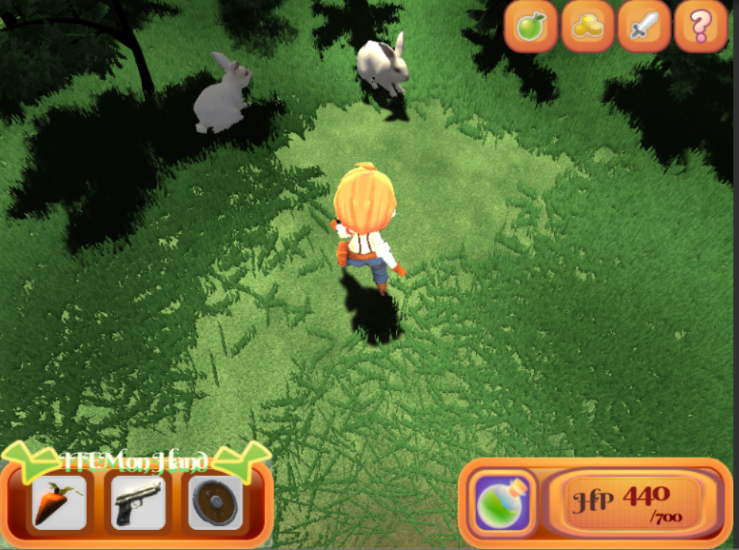
2. Hunting ground
- 사냥터 : 사냥을 하면 사냥감에서 실링이나 포션이 나온다.
사냥터 시작할 때 랜덤한 위치에 사냥감들이 배치 된다.
- 씬에 들어올 때 마다 매번 다른 위치에 생성
총알을 발사하여 사냥감을 공격함
사냥감이 공격을 당하면 사라지고 실링, 포션이 나타남
(사냥감마다 hitCount있음)
사냥감이 사라지고 동시에 랜덤 한 위치에 사냥감 생성
(항상 사냥감 수는 일정)
실링은 1~5 사이의 랜덤한 실링이 나온다.
충돌을 사용하여 실링과 포션을 먹음
사냥감을 튕길 수 있음 대신 캐릭터의 hp 감소됨
총알을 맞을 때의 효과
사냥감도 캐릭터를 공격할 수 있음
해당 구역에 캐릭터가 접근하면 사냥감들이 공격함
사냥감에게 공격을 받으면 hp가 감소함
0 이하의 hp이면 game over가 되어 농장으로 이동
캐릭터에 character controller 사용

Slide 5
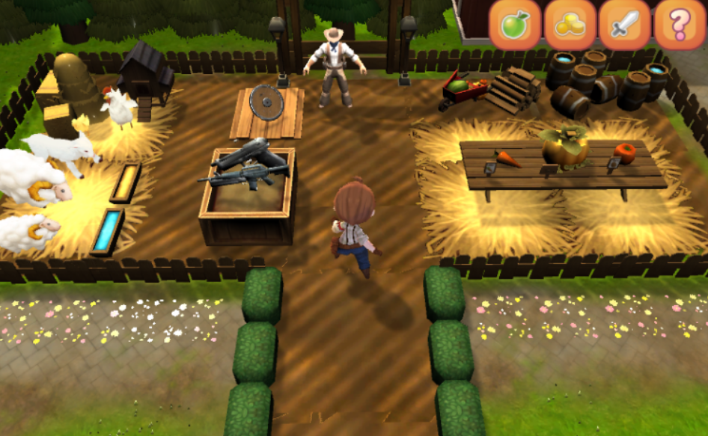
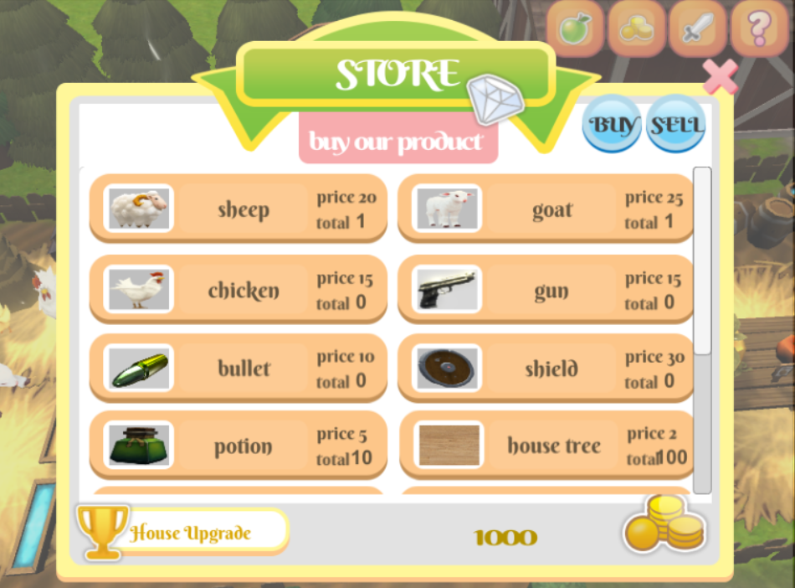
3. Store
- 상점 : 물건을 사고 팔 수 있으며 집을 업그레이드 할 수 있다.
상점 씬 디자인
상점 주인에게 접근 시 상점 canvas 띄우기 & canvas 디자인
두 개의 canvas 버튼을 이용한 buy & sell 전환
canvas 내부의 scrollview 기능
canvas 버튼을 이용한 아이템 거래
사고 팔 수 있는 기능 구현
가지고 있는 실링 줄어들거나 늘어나기
가지고 있는 아이템 수 줄어들거나 늘어나기 등
DonDestroy 스크립트를 이용한 전역 데이터 이용
- 상점 뿐만이 아니라 농장, 사냥터에서도 이용
아이템거래 시 아이템 개수 제한 등의 제약조건주기
집 업그레이드 구현
- 집의 레벨, 가지고 있는 아이템 수를 통해 집 업그레이드

